Slide 1


COMPROMISSOS E METAS
PARA OS RPPS EM 2024
APEPREM, abril de 2024

Slide 2

Busca do equilíbrio financeiro e atuarial. Discussão e aprovação da reforma da previdenciária local aos entes que ainda não realizaram e
Acompanhamento constante aos entes que já realizaram
Discussão e aprovação de proposta da reforma do Plano de Benefícios, tendo em vista a busca e manutenção do equilíbrio financeiro e atuarial do RPPS.
Aos entes que já promoveram a reforma da previdência, necessário acompanhamento constante, com estudo prévio de impacto atuarial e apontamento da fonte de custeio em caso de alteração estatutária ou no plano de carreira que reflita no RPPS. (art. 69 da Portaria 1.467/22)

Slide 3

Certificação dos dirigentes, conselheiros e membros do
comitê de investimentos (certificação profissional)
31 de julho de 2024
Dirigentes de RPPS
Maioria dos dirigentes, incluindo o máximo
Conselheiros titulares de RPPS
Um terço dos conselheiros titulares (aprovado pelo CNRPPS em reunião do dia 02/04/24 até 31/12/2025, após maioria).
Gestor de recursos e membros do comitê de investimentos
Gestor + maioria dos membros até 31/12/2025, após totalidade), na forma do Manual.
Será aceito nível básico para TODOS até 31/12/2025

Slide 4

Adesão, certificação ou manutenção do Pró Gestão
(certificação institucional)
Pró-Gestão Selo Ouro de Modernização do Estado

Slide 5
Pró Gestão RPPS
Objetivo: implantação das boas práticas de gestão inseridas nas ações que compõem os três pilares do Programa: Controles Internos, Governança Corporativa e Educação Previdenciária.
Muito embora de adesão facultativa, as normas estão se interligando e os benefícios e vantagens da certificação são muitos para o RPPS, para o servidor, quanto o ente e a sociedade, contribuindo para a
MELHORIA NO SERVIÇO PÚBLICO A PARTIR DA
GESTÃO PREVIDENCIÁRIA DE EXCELÊNCIA

Slide 6
Melhoria na Gestão
Boas Práticas
Transparência
+ até 20% taxa de administração ISP
Controle Interno
Limites aplicações #
Governança
Fortalecimento da Gestão
Conselheiros
Profissionalização Educação Previdenciária

Slide 7
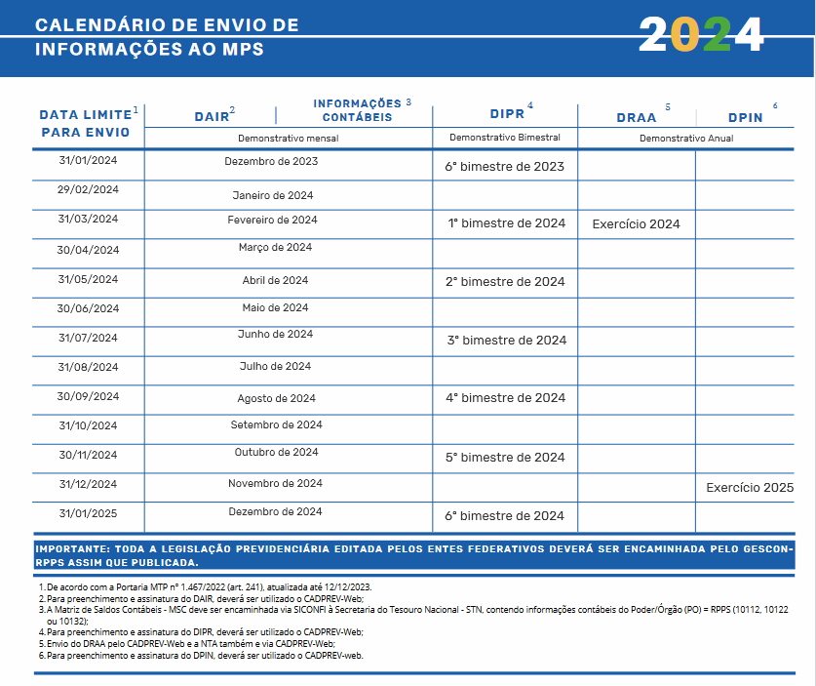
Calendário de Envio de Informações ao MPS

Slide 8
Busca pela melhoria dos critérios avaliados no ISP – Índice de Situação Previdenciária
O Índice de Situação Previdenciária – ISP, de divulgação anual, tem por base a metodologia estabelecida e as informações relativas aos DIPR, DAIR, DRAA e outras encaminhadas pelos entes, assim como outros critérios a cargo do RPPS são apurados e avaliados.
RPPS de São Paulo ISP 2023: 06 “A” (Barueri, Ilhabela, Indaiatuba, Itapevi, Sorocaba, Ubatuba), 87 “B”, 72 “C” e 55 “D”

Slide 9
Gestão e uso responsável do recursos previdenciários e da taxa de administração
Os RPPS só podem gastar com pagamento de benefícios de aposentadoria e pensão por morte, assim como com a taxa de administração para despesas correntes e de manutenção da unidade gestora do RPPS.
Demais receitas devem ser acumuladas, aplicadas na forma da Resolução CMN 4.963/21, e utilizadas para pagamento dos benefícios previdenciários presentes e futuros.
A norma estabelece um percentual máximo de gasto com a taxa de administração, mas isso não significa que, se não for necessário, a unidade gestora precisa gastar todo o limite. Se o RPPS é deficitário, toda e qualquer redução de despesa é importante, pois poderá ser mantida ou destinada para a conta de benefícios, razão de existir do RPPS e o regime venha ficar mais próximo de alcançar a sustentabilidade.

Slide 10
Importância do Certificado de Regularidade Previdenciária - CRP administrativo para a boa gestão
Muitos entes que tinham CRP judicial estão regularizando os critérios e resgatando o CRP administrativo demonstrando boas práticas de gestão previdenciária.
O CRP tem a finalidade de atestar, conforme aspectos de verificação estabelecidos para cada critério, que o ente cumpre as regras constitucionais e legais voltadas para a gestão do seu respectivo RPPS e, consequentemente, tende a propiciar aos seus segurados e beneficiários um RPPS com gestão direcionada ao fortalecimento e sustentabilidade em decorrência das boas práticas de gestão implementadas e mantidas.
Estado de SP: De 220 RPPS, 49 CRP judicial e 37 estão com o CRP vencido.

Slide 11
Requerimentos Compensação Previdenciária
Realizar requerimentos com dados completos e qualificação dos dados. Complementação para otimizar análise do RGPS de forma manual ou automatizada.
Os entes deverão envidar esforços para a melhoria dos dados dos requerimentos encaminhados por meio do COMPREV para ampliar a automatização. Há requerimentos que, nesse primeiro momento, não serão passíveis de análise automatizada, como aqueles que se referem a aposentadorias especiais, professores, ou com utilização de Certidão de Tempo de Contribuição com dois destinatários ou com tempo militar, por exemplo.
Analisar requerimentos, tanto do RGPS quanto dos demais RPPS.
Estado de SP: Sem termo de adesão: Nova Guataporanga
Sem contrato: Altonópolis; Bady Bassitt; Igarapava; Onda Verde; Regente Feijó

Slide 12
Automação do COMPREV – Piloto de processos de deferimento automático dos requerimentos
Setembro/2023 foi iniciada a produção, em projeto piloto, de processamento de uma pequena amostra de requerimentos pendentes de análise pelo RGPS de forma automatizada para uma melhor avaliação das regras e do comportamento do sistema, respeitando-se a ordem cronológica de requerimentos prevista no Decreto 10.188/2019.
Portaria SRPC/MPS nº 635, de 10 de novembro de 2023 autorizou nova produção de projeto, experiência piloto com uma amostra maior, na unidade do INSS que apresentou maior tempo de análise. Resultado positivo (38% passível de deferimento automático; 9% deferidos, R$130 mm))
Portaria SRPC/MPS nº 1.026, de 28/12/2023 ampliou a experiência piloto, de âmbito nacional, pelo prazo de 180 dias, para ver o comportamento do processo como um todo, respeitando-se a ordem cronológica de requerimentos prevista no Decreto 10.188/2019. Já ocorreram processamentos em janeiro, fevereiro e março (aprox. 166 mil requerimentos analisados, 11 mil deferidos, R$ 800 mm pagamento).

Slide 13
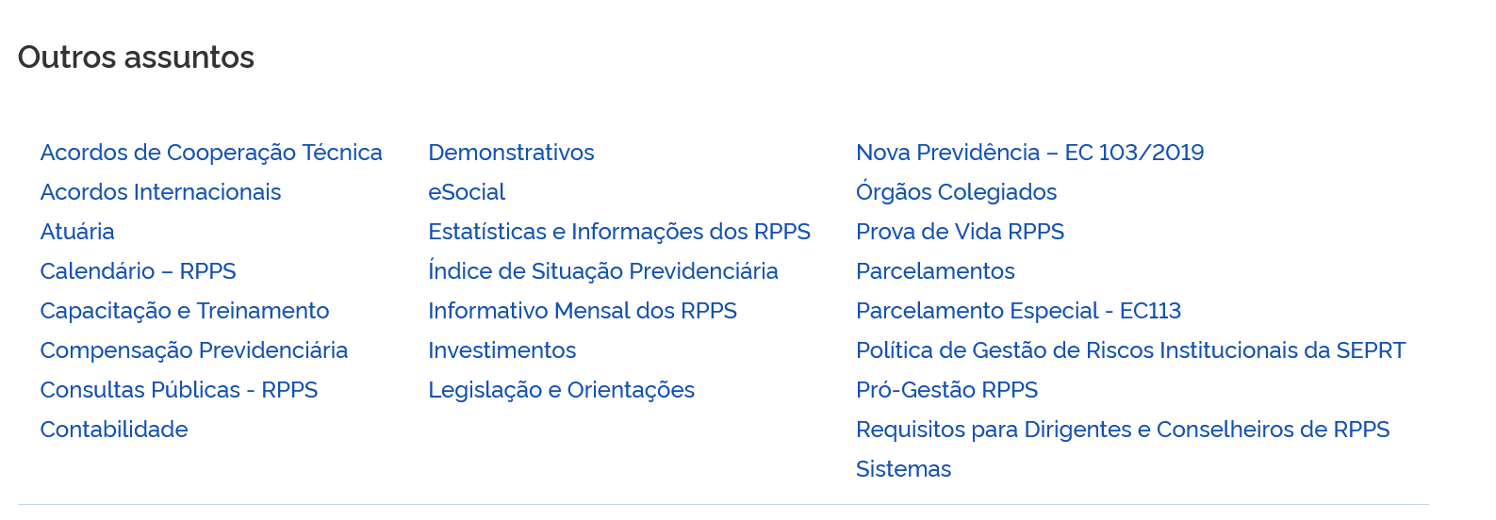
DRPPS - Canais e fontes de informação, conhecimento e orientação aos RPPS
Fonte: https://www.gov.br/previdencia/pt-br/assuntos/rpps

Slide 14

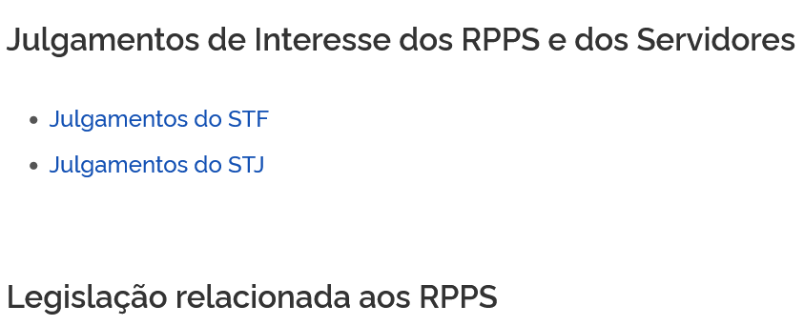
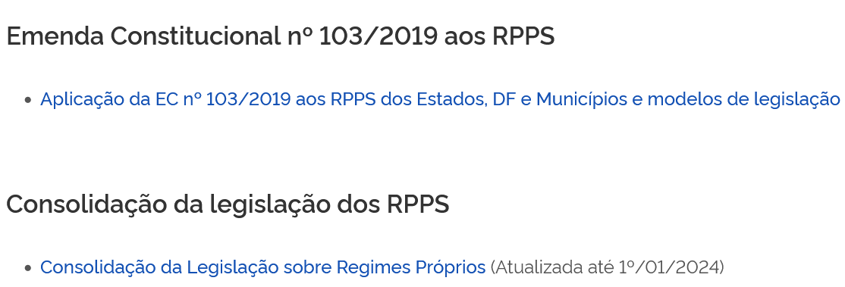
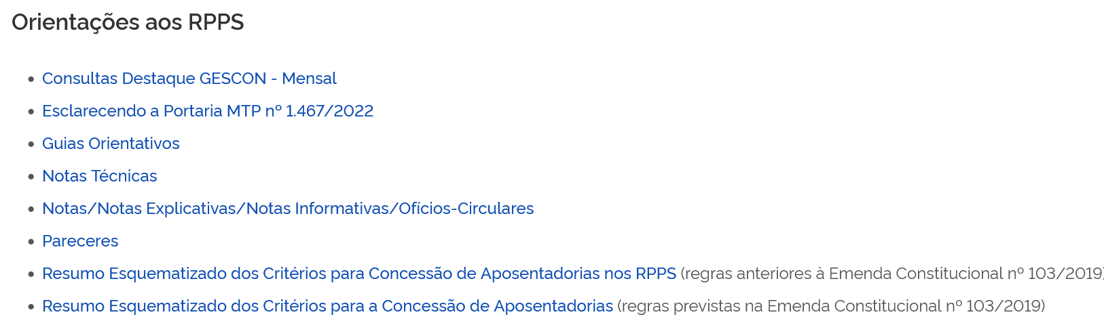
DRPPS - Canais e fontes de informação, conhecimento e orientação aos RPPS
Fonte: https://www.gov.br/previdencia/pt-br/assuntos/rpps

Slide 15


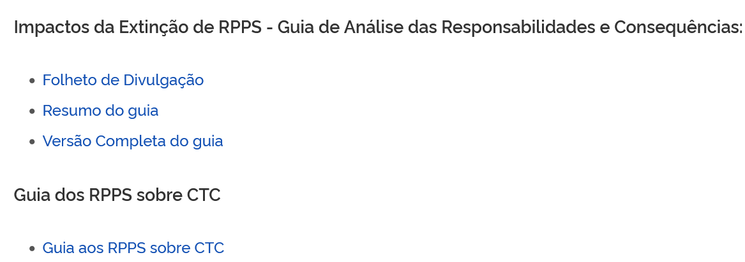

DRPPS - Canais e fontes de informação, conhecimento e orientação aos RPPS
Fonte: https://www.gov.br/previdencia/pt-br/assuntos/rpps

Slide 16


PRESENTE E FUTURO DA PREVIDÊNCIA NO SERVIÇO PÚBLICO REQUER
REGULARIDADE PREVIDENCIÁRIA, CONFORMIDADE, OBSERVÂNCIA DAS NORMAS, REFORMAS LOCAIS nos entes que ainda não realizaram (discussão e aprovação dos projetos que tratam da adequação da idade mínima e do plano de benefícios) e estudo de impacto financeiro e atuarial previamente às reformas estatutárias e revisão de plano de carreira.
PROFISSIONALIZAÇÃO, FORTALECIMENTO, SUSTENTABILIDADE. Uma previdência que garanta ao servidor público segurança e tranquilidade ao longo de sua vida, sem comprometer o orçamento público e a capacidade estatal de atender as políticas públicas de interesse do conjunto da sociedade.
Gestão Pública, Gestão Previdenciária. Governança. Conscientização e participação. Educação previdenciária e financeira.

Slide 17



QRCode do WhatsApp do Atendimento
QRCode para e-mail para Mala Direta

Slide 18

Parabéns APEPREM pela realização deste evento!
Obrigada!
Cláudia Fernanda Iten
Coordenadora Geral de Normatização e Acompanhamento Legal
Departamento dos Regimes de Previdência no Serviço Público
Secretaria de Regime Próprio e Complementar
Ministério da Previdência Social

